Slide 1



年度表彰大会ppt模板

Slide 2

【领导致辞】
2017年,我们同心协力克服了种种的压力和困难，进一步扩大了公司规模，壮大了员工队伍，使公司有了卓有成效的发展，同时团队的素质、专业的精神、管理的层次都得到了较大的提升，为公司日后发展和腾飞打下了坚实的基础。
2018，我们的任务是艰巨的，在新的一年里，继续保持良性平稳快速发展，同时进一步为员工提升发展空间，并努力为大家营造一个舒心的工作环境，使员工在公司感受到家一般的温暖。
董事长
姓名：代用名

Slide 3

晚会流程
第一章.才艺汇演
第二章.颁奖盛典
第三章.抽奖活动
第四章.狂欢盛宴

Slide 4




★文艺演出展示★
The user can demonstrate on a projector or computer, or print the presentation and make it into a film to be used in a wider field

Slide 5

才艺汇演
现在开始……

Slide 6
第一个节目
独唱《不用去猜》
表演者：XXX

Slide 7
第二个节目
舞蹈《云开月明》
表演者：XXXX XXX

Slide 8
★年终颁奖盛典★
The user can demonstrate on a projector or computer, or print the presentation and make it into a film to be used in a wider field

Slide 9













第1组奖项 最佳团队奖
努力工作，积极奋进，把公司任务完成到最好，充分完成了公司安排和要求发工作，把工作做到最棒，此奖项是实至名归！努力工作，积极奋进，把公司任务完成到最好，充分完成了公司安排和要求发工作，把工作做到最棒，此奖项是实至名归！

Slide 10


最佳团队奖：物流二队

Slide 11
第2组奖项 最佳员工奖
努力工作，积极奋进，把公司任务完成到最好，充分完成了公司安排和要求发工作，把工作做到最棒，此奖项是实至名归！努力工作，积极奋进，把公司任务完成到最好，充分完成了公司安排和要求发工作，把工作做到最棒，此奖项是实至名归！

Slide 12

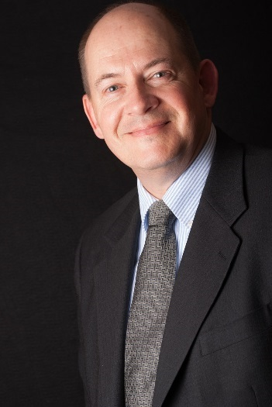
最佳员工奖
物流部：张XX
业务部：王X

Slide 13
获奖感言
下面有请获奖代表 某某 发表感想
............

Slide 14
★抽 奖 活 动★
The user can demonstrate on a projector or computer, or print the presentation and make it into a film to be used in a wider field

Slide 15

★ ★ ★文艺演出展示★ ★ ★
一等奖：IPONE 8S
二等奖：IPONE 7
三等奖：IPONE 6S
参与奖：IPONE 5

Slide 16
★狂 欢 盛 宴★
The user can demonstrate on a projector or computer, or print the presentation and make it into a film to be used in a wider field

Slide 17



照片展示
单击此处填加文字内容
单击此处填加文字内容
（右键更改图片效果不变）

Slide 18
来年再战
★ ★ ★ 2017-2018年度誓师大会★ ★ ★

